Slide 1
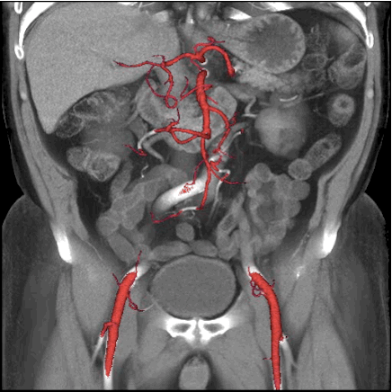
MISTERIOS HUMANOS
Cincuenta asombrosos factores de tu cuerpo

Slide 2
Misterios humanos
El cuerpo humano es un tesoro de misterios que todavía confunde a los médicos y científicos sobre los detalles de su funcionamiento.
No es una exageración decir que cada parte de su cuerpo es un milagro.
Aquí hay cincuenta factores sobre su cuerpo, algunos de los cuales le dejarán asombrado.
1. Su cuerpo puede sobrevivir sin gran parte de sus órganos internos; incluso si pierde su estómago, el bazo, 75% de su hígado, 80% de los intestinos, un riñón, un pulmón y prácticamente todos los órganos de su área pélvica y en la ingle, no sería nada saludable, pero viviría.

Slide 3
Misterios humanos
2. Durante su vida, usted producirá suficiente saliva para llenar dos piscinas; en realidad, la saliva es más importante de lo que uno piensa; sin la saliva no podrá disolver nada, no podría degustar.
3. La célula más grande en el cuerpo humano es el óvulo y el más pequeño es el esperma masculino. El óvulo es realmente la única célula en el cuerpo que es visible a simple vista.

Slide 4
Misterios humanos
4. El músculo más fuerte en el cuerpo humano es la lengua y el hueso más duro es la mandíbula.
5. Los pies tienen 52 huesos, representan una cuarta parte de todos los huesos del cuerpo humano adulto.
6. Los pies tienen 500.000 glándulas sudoríparas y pueden producir más de un litro de sudor al día.

Slide 5
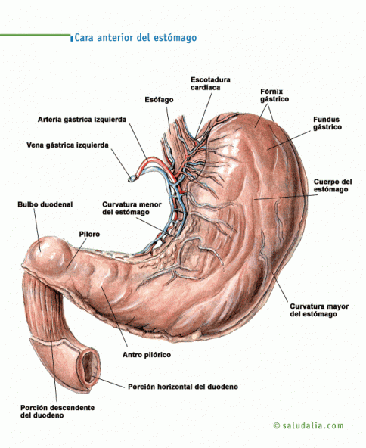
Misterios humanos
7. El ácido clorhídrico en el estómago es lo suficientemente fuerte como para disolver las hojas de afeitar. La razón por la que no carcome su estómago es que las células de la pared estomacal se renuevan con tanta frecuencia que usted consigue un nuevo estómago cada tres a cuatro días.

Slide 6
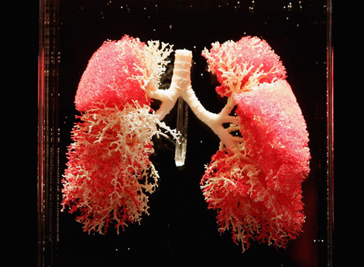
Misterios humanos
8. Los pulmones humanos contienen aproximadamente 2.400 kilómetros de vías respiratorias y de 300 a 500 millones de cavidades huecas, con una superficie total de unos 70 metros cuadrados , aproximadamente la mitad de superficie de una cancha de tenis. Además, si todos los capilares que rodean las cavidades pulmonares fueran desenrollados y puestos de extremo a extremo, se extenderían unos 992 kilómetros . Otra novedad, su pulmón izquierdo es más pequeño que su pulmón derecho para dejar espacio a su corazón.

Slide 7
Misterios humanos
11. Su cuerpo tiene suficiente hierro para hacer un clavo de 3 pulgadas de largo.
12. La producción de cera es necesaria para la buena salud del oído. Protege el delicado oído interno contra bacterias, hongos, suciedad e incluso insectos. También limpia y lubrica el conducto auditivo externo.
9. Los estornudos regularmente exceden los 70 kph, mientras la tos unos 160 kilómetros por hora.
10. Su cuerpo desprende suficiente calor en 30 minutos como para hacer hervir medio galón de agua.

Slide 8
Misterios humanos
13. Toda persona tiene un olor único, a excepción de los gemelos idénticos, que huelen igual.
14. La cabeza de un bebé es un cuarto de su longitud total, pero a la edad de 25 años sólo será una octava parte de su longitud total. Esto es porque los huesos de la cabeza crecen a una tasa mucho más lenta que el resto de los huesos del cuerpo.
15. Los dientes comienzan a crecer 6 meses antes del nacimiento. Por esta razón uno de cada 2.000 recién nacidos tiene un diente cuando nace.
16. Los bebés nacen con 300 huesos, pero para la edad adulta el número se reduce a 206. Algunos de los huesos, como los huesos del cráneo, se funden uno al otro.

Slide 9
Misterios humanos
17. No es posible hacerse cosquillas a sí mismo; esto es porque cuando lo hace está totalmente consciente del momento y la manera en que el cosquilleo se producirá, a diferencia de cuando alguien le hace las cosquillas.
18. Menos de un tercio de la raza humana tiene visión 20-20. Es decir que, dos de cada tres personas no puede ver perfectamente.
19. La nariz puede recordar 50.000 olores diferentes; si es una mujer, su olfato es mejor que los hombres y seguirá siendo más sensible a lo largo de su vida.
20. Se estima que el cuerpo humano tiene 60.000 kilómetros de vasos sanguíneos.

Slide 10
Misterios humanos
21. Las tres cosas que las mujeres embarazadas sueñan durante su primer trimestre son: ranas, gusanos y plantas en maceta. Los científicos no tienen ni idea de por qué esto es así, pero lo atribuyen al creciente desequilibrio de las hormonas en el cuerpo durante el embarazo.
22. La vida útil de un cabello humano es de 3 a 7 años en promedio; cada día la persona pierde de promedio 60-100 hebras de cabello. Pero no te preocupes, debes perder más del 50% de la cabellera antes de que sea evidente la calvicie.

Slide 11
Misterios humanos
23. La célula del cerebro humano puede almacenar 5 veces más información que una enciclopedia. Su cerebro utiliza el 20% del oxígeno que entra en el torrente sanguíneo que se compone de 80% agua. Aunque interpreta las señales de dolor del resto del cuerpo, el cerebro mismo no puede sentir su dolor.
24. El diente es la única parte del cuerpo humano que no puede repararse a sí mismo.
25. Los ojos siempre son del mismo tamaño que al nacer pero su nariz y orejas nunca dejan de crecer.

Slide 12
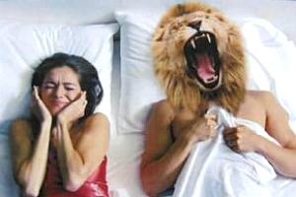
Misterios humanos
26. A los 65 años roncan al dormir el 60% de los hombres y 40% de las mujeres.
27. Tenemos cerca de1centímetro de talla más en la mañana que por la noche, porque durante las actividades normales durante el día, el cartílago de las rodillas y otras áreas se comprimen lentamente.

Slide 13
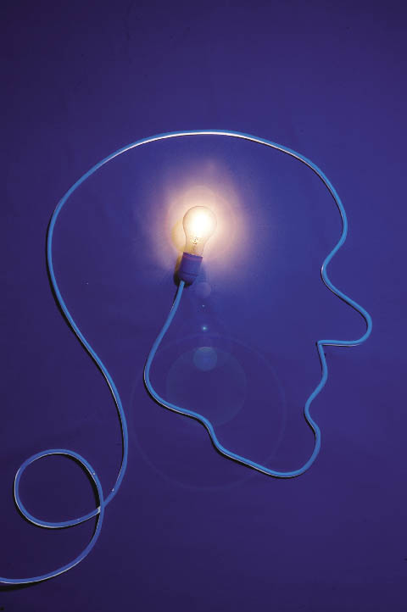
Misterios humanos
28. El cerebro funciona con la misma cantidad de energía que un bombillo de 10 vatios, incluso mientras se duerme. De hecho, el cerebro es mucho más activo en la noche que durante el día.
29. Los impulsos nerviosos parten del cerebro y viajan tan rápido como a 220 Km/h. Las neuronas continúan creciendo a lo largo de la vida humana; la información viaja a diferentes velocidades en diferentes tipos de neuronas.

Slide 14
Misterios humanos
30. Es un hecho que las personas que sueñan con más frecuencia tienen como promedio un mayor cociente de inteligencia.
31. La uña de mayor crecimiento está en el dedo medio.
32. El cabello facial crece más rápido que cualquier otro pelo en el cuerpo; esto es tan cierto en los hombres como en las mujeres.
33. Hay tantos pelos por centímetro cuadrado en su cuerpo como en un chimpancé.

Slide 15
Misterios humanos
34. Un feto humano adquiere las huellas dactilares a la edad de tres meses.
35. A los 60 años la mayoría de la gente habrá perdido casi la mitad de sus papilas gustativas.
36. Unos 32 millones de bacterias tienen en cada centímetro de su piel. Pero no se preocupe, la mayoría de ellas son bacterias inofensivas o incluso útiles.
37. Mientras más frío este el cuarto cuando duerme, mayor será la probabilidad de que tendrá un mal sueño.

Slide 16
Misterios humanos
40. Cada individuo tiene una impresión única como las huellas digitales, en la lengua, la cual puede utilizarse para la identificación.
41. Una cabeza humana permanece consciente durante unos 15 a 20 segundos después de que ha sido decapitada.
38. Los labios humanos tienen un color rojizo debido a la gran concentración de pequeños capilares justo debajo de la piel.
39. Trescientos millones de células mueren en el cuerpo humano cada minuto.

Slide 17

Misterios humanos
42. Se usan 17 músculos para una sonrisa y 43 para fruncir el ceño.
43. El tipo de sangre más común en el mundo es tipo O. El tipo de sangre más raro, A-H o sangre de Bombay, nombre debido a la ubicación de su descubrimiento y se ha encontrado en menos de cien personas desde que se descubrió.

Slide 18
Misterios humanos
44. Los seres humanos pueden vivir más sin alimentos que sin dormir. Siempre que haya agua, el humano promedio podría sobrevivir un mes a dos meses sin comida, dependiendo de su grasa corporal y otros factores. Sin embargo, personas privadas de dormir comienzan a experimentar cambios psicológicos y personalidad radical después de sólo unos días sin dormir. El más largo tiempo registrado que alguien ha durado alguna vez sin dormir sin alucinar es de 11 días, en el tiempo en que el experimentador estaba despierto, confundió las palabras y con frecuencia olvidó lo que estaba haciendo.

Slide 19
Misterios humanos
45. Todos los seres humanos durante aproximadamente media hora después de ser concebidos son como una sola célula. Poco después, las células crecen rápidamente y comienzan a formar los componentes de un pequeño embrión.
46. Los diestros viven, como promedio, nueve años más que la gente zurda.
47. Los oídos secretan más cera cuando tienes miedo que cuando no temes.

Slide 20
Misterios humanos
48. Los koalas y primates son los únicos animales con huellas digitales únicas.
49. Los seres humanos son los únicos animales capaces de producir lágrimas emocionales.
50. El corazón humano genera suficiente presión como para generar un chorro de sangre de 6 metros de altura.

Slide 21
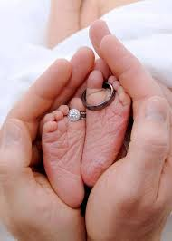
Misterios humanos
SI TÚ NO CREES EN MILAGROS, ES PORQUE SEGURAMENTE SE TE HA OLVIDADO QUE TÚ MISMO ERES UNO DE ELLOS

